Slide 1
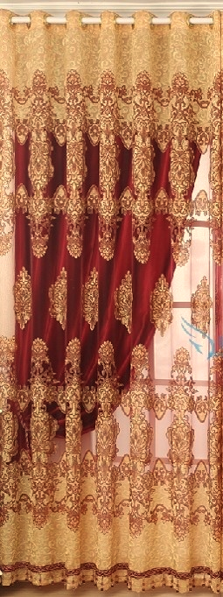
সবাইকে শুভেচ্ছা

Slide 2
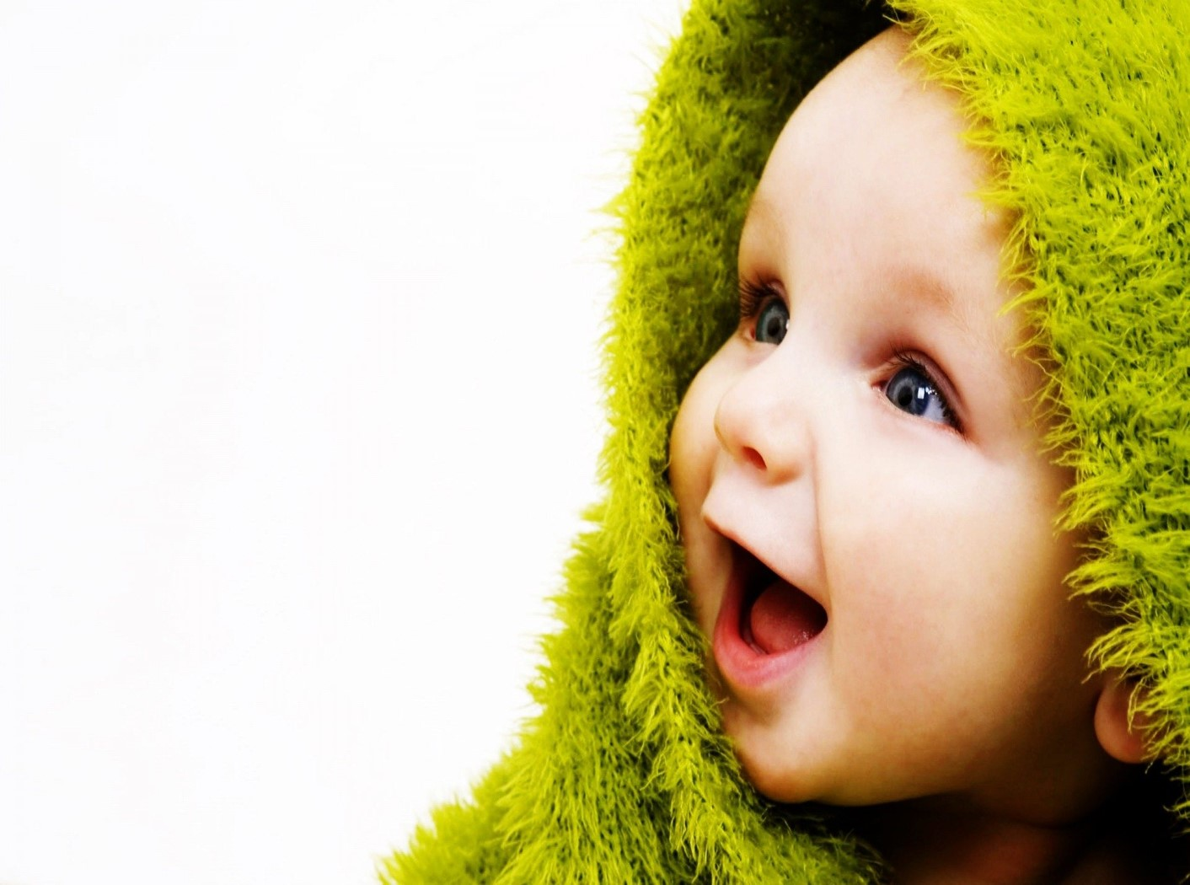
সবাইকে শুভেচ্ছা

Slide 3
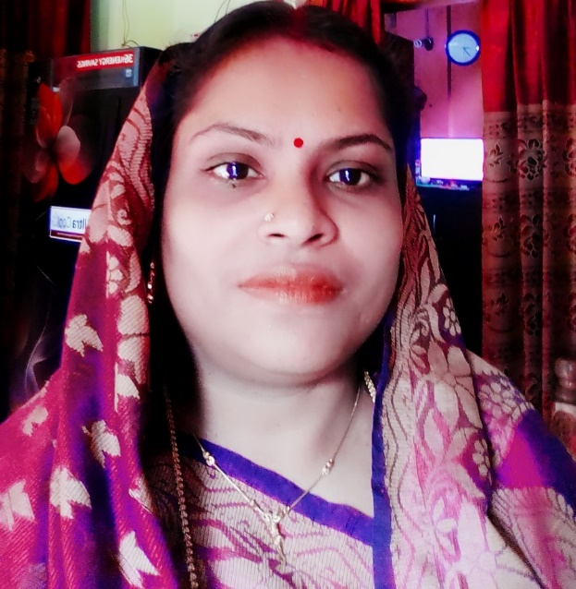
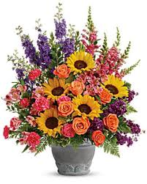
পরিচিতি
পাঠ পরিচিতি
বীণা মিত্র সিনিয়র শিক্ষিকা নলিনীদাস মাধ্যমিক বালিকা বিদ্যালয় ভোলা সদর ভোলা ।
শ্রেণী:- নবম- দশম বিষয় -বাংলা ১মপত্র (গদ্যাংশ) সময় ৫০ মিনিট

Slide 4
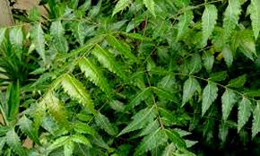
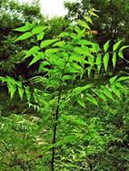
ছবিগুলো দেখ

Slide 5
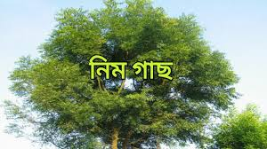
আজকের পাঠ :-
“নিমগাছ” বনফুল

Slide 6
শিখন ফল:-
১/ কবি পরিচিতি ব্যাখ্যা করতে পারবে ? ২/ শব্দের অর্থ করে অনুচেছদ তৈরি করতে পাবে। ৩/ “নিমগাছের” গুনাবলি ব্যাখ্যা করতে পারবে । ৪/ “নিমগাছের” মূলভাব বর্ণনা করতে পারে।

Slide 7
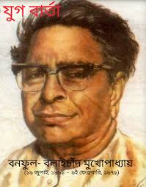
কবি পরিচিতি
প্রকৃত নাম বলাইচাঁদ মুখপাধ্যায় । ১৮৯৯ সালের ১৯সে জুলাই জন্মগ্রহন করেন ।
তাঁর গল্পগ্রন্থ- বনফুলের গল্প ,বাহুল্য, বিন্দুবিসর্গ, অনুগামিনি, তন্বী, উর্মিমালা,দূরবীন,ইত্যাদি।
উপন্যাস হলো- তৃণখন্ড, কিছুখন, দ্বৈরত, নির্মোক,সে ও আমি,অগ্নি ইত্যাদি। ১৯৭৯ সালে ৯ই ফেব্রুয়ারি কলকাতায় মৃত্যুবরন করেন।
১৯১৮সালে ম্যাট্রিক,১৯২০সালে আই,এস সি ,১৯২৭সালে এম.বি.পাস করেন। মেডিকেল অফিসার পদে চাকরির মাধ্যমে বনফুলের কর্ম জীবন শুরু হয়।
বনফুল

Slide 8
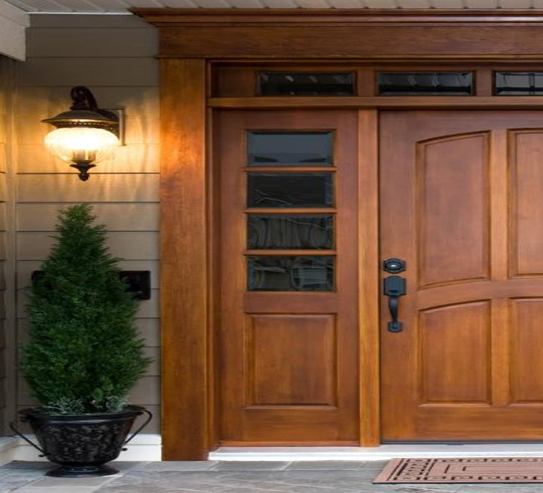
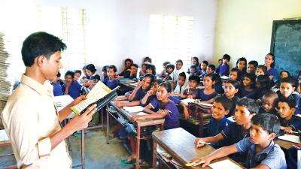
অদর্শ পাঠ:-

Slide 9
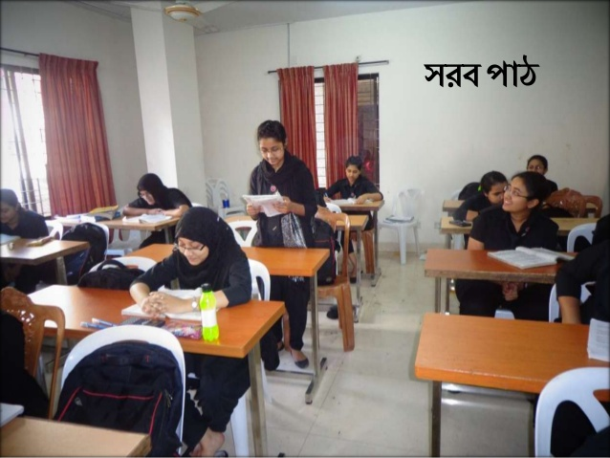
সরব পাঠ:-

Slide 10
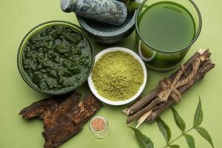
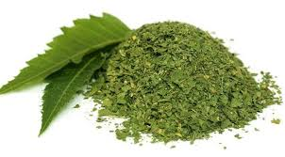
শব্দার্থ:
ছাল
বাকল,এখানে নিমগাছের বাকল
শিল- পাটায় বাটা
শিলে পেষা
নিমের কচি পাতা খেয়েমানুষের শরীরে রোগ প্রতিরোধ ক্ষমতা বাড়ায়
পাতা গুলো খায়ও

Slide 11
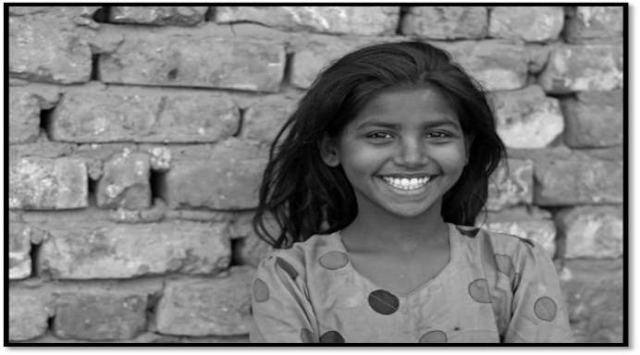
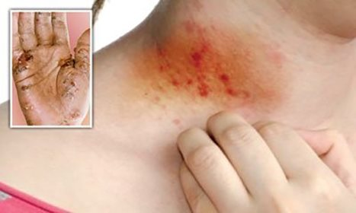
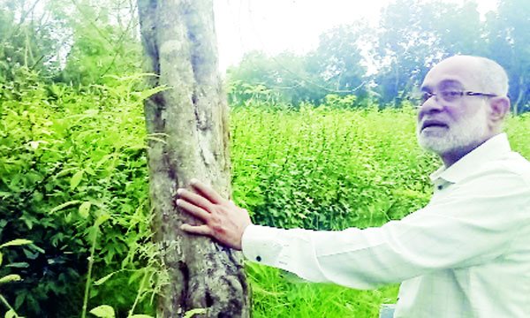
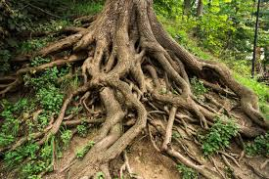
শান দিয়ে বাঁধানো
এখানে ইট ও সিমেন্ট দিয়ে বাঁধানো বোঝাচ্ছে
যিনি গাছগাছালি পরিশোধন করে মনুষ্য রোগের চিকিৎসা করে
কবিরাজ
কবি
যিনি কবিতা লেখে
নিম গাছের শিকড় মাটির গভীরে প্রবেশ করে এবং চারিদিকে বিস্তৃত হয়
শিকর অনেক দূর চলে গেছে

Slide 12
একক কাজ:
কবিরাজ
শিলেপেষা
শান দিয়ে বাঁধানো
যে কোন দুইটির অনুচ্ছেদ লেখ ?

Slide 13
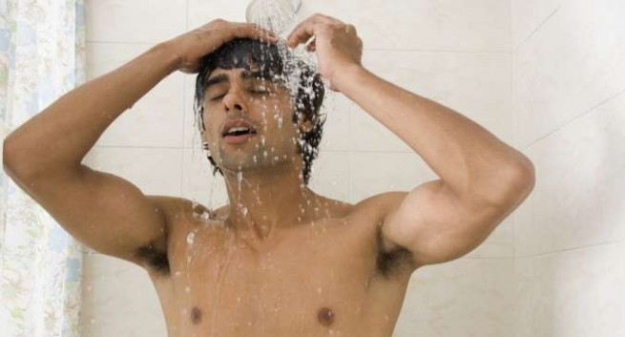
কেউ নিমগাছের ছাল ছাড়িয়ে সিদ্ধ করে গোসল করলে গায়ের চুলকানি চলে যায় এবংশরীর জীবানু মুক্ত হয় ।

Slide 14
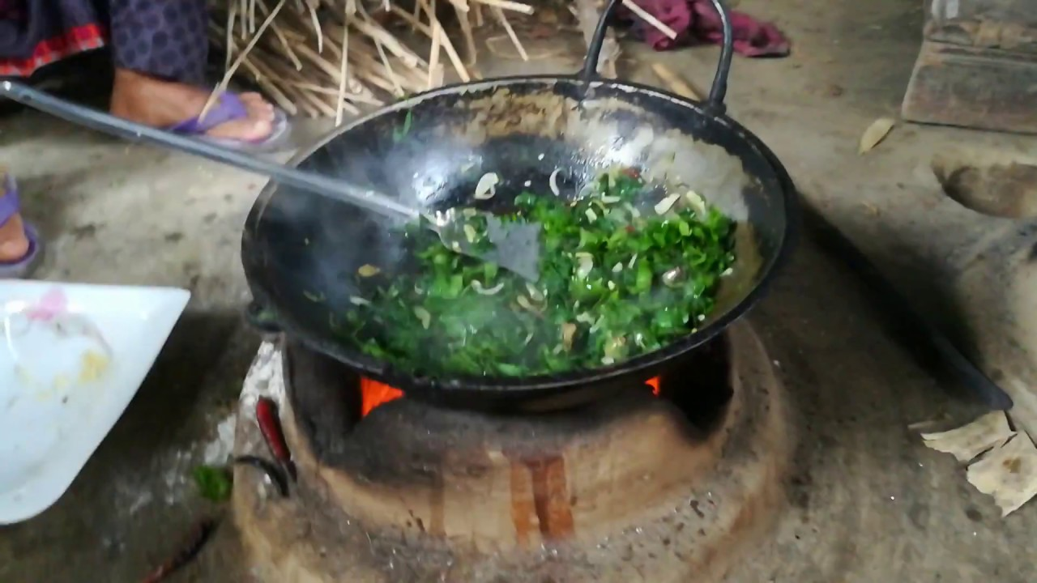
কচিনিমপাতা তেলে ভেজে খায়,খোস পাঁচরা চলে যায় এবং যকৃতের উপকারি।

Slide 15
জোরায় কাজ:-
নিমপাতা ব্যবহারের কৌশলগুলো চিহ্নত কর ।

Slide 16
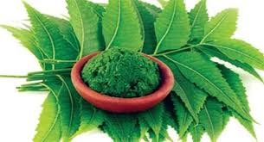
নিমপাতা চুলকানির মহাঔষধ শিলে পিষে গায়ে মাখালে, খোস পাঁচড়া,চুলকানি চলে যায়।

Slide 17
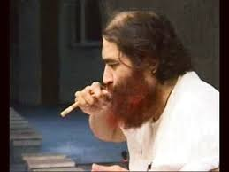
নিম গাছের ঠালদিয়ে দাঁত মাঝলে,দাঁতদিয়ে রক্ত পরেনা,দাঁতের মাড়ি ফোলেনা,ব্যাথা করেনা ।

Slide 18
নিমগাছের শিকর অনেক দূর পর্যন্ত চলে যায় ।কবি গাছটির দিকে তাকালে মনে হয় নিমগাছটি কবির সাথে যেতে চায়।

Slide 19
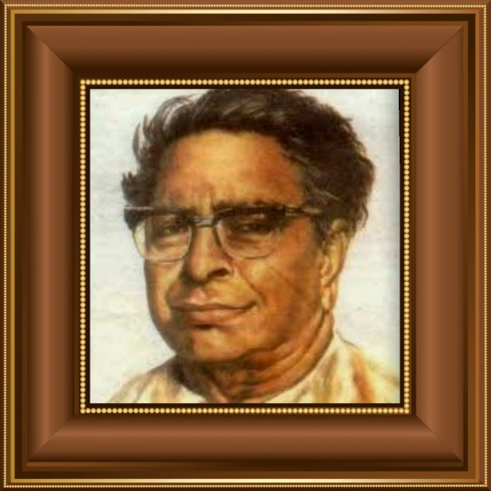
পাঠ - পরিচিতি
বলাইচাঁদ মুখপাধ্যায়ের (বনফুল)অদৃশ্যলোক (১৯৪৭) গ্রহন্থের অন্তর্ভূক্ত “নিমগাছ’ গল্প ।নিমগাছের বর্ণনা -এর পাতা,বাকল, ছায়া ইত্যাদি বাহ্যিক উপকারি । নিমগাছের পাতা খেলে এবং শরীরে মাখলে চুলকানি এবং কোস-পাঁচরার উপকার হয়। এই গাছের কেউ যত্ন করেনা , কবি অবাক দৃষ্টিতে তাকিয়ে রইলেন।কবি এই গাছের গুন ও রূপের প্রসংসা করেছেন।

Slide 20
দলীয় কাজ :-
নিমগাছের গুনাগুনের একটি তালিকা তৈরি কর।

Slide 21
মূল্যায়ন:-
১/ কোন পাতা চর্ম রোগের মহৌষধ ?
(ক) ভেসজ পাতা (খ) তেজ পাতা (গ) নিম পাতা (ঘ) থানকুনি পাতা
২/ বাড়ীর পাসে গজালে বিজ্ঞরা খুশি হয় কেন ?
(ক) এটা দেখতে খুব সুন্দর (খ) এটা উপকারি
(গ) এটা পরিবেশ বান্দব (ঘ) এটা আকারে ছোট

Slide 22
কচি ডালগুলো ভেঙে চিবোয় কত লোক ………..এতে কার উপকার হয় ?
৩/ উদ্দিপকে কার কথা বলা হয়েছে--
কবিরাজের
দাঁতের
মাড়ির
নিচের কোনটি সঠিক
(ক) ও (খ) ও (গ) ও (ঘ) , ও
৪/ অযত্নে গাছের চারিদিকে কি জমে ?
(ক) গাছের পাতা (খ) আবর্জনা (ঘ) ঘাস (ঘ) মাটি

Slide 23
বাড়ীর কাজ:-
তোমার এলাকায় নিমগাছ রোপনের কর্মসূচি নেওয়া দরকার । একাজ করার জন্য তেমরা কিকি করবে ?

Slide 24
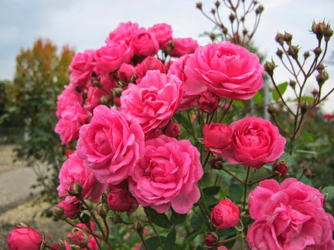
সবাইকে ধন্যবাদ

